Slide 1
Tugas AED 5
Rizal Mujahiddan

Slide 2
Identitas
Rizal Mujahiddan G64190069 AED

Slide 3
Penjelasan Mengenai penduga ragam
Dikarenakan Ragam adalah kuadrat dari sd
maka untuk penduga ragam diganti dengan simpangan baku
perbandingannya dengan MAD ,IQR dan gini mean difference, maka yang sesuai adalah simpangan Baku ya
## Loading required package: MASS
## Loading required package: survival
## ## Attaching package: 'psych'
## The following object is masked from 'package:lmomco': ## ## harmonic.mean

Slide 4
10 Head Data 1
## [1] -0.8759684 10.4604105 -2.1238472 28.1205548 4.7629403 1.2266449 ## [7] 4.3373851 14.6256338 6.9734049 -10.2561674

Slide 5
10 Head Data 2
## [1] 1.226645 4.337385 14.625634 6.973405 -10.256167 52.460000 ## [7] 56.250000 68.800000 72.650000 74.580000

Slide 6
10 Head Data 3
## [1] 1.226645 4.337385 14.625634 6.973405 -10.256167 -42.250000 ## [7] -50.300000 -52.820000 -60.430000 -65.210000

Slide 7
10 Head Data 4
## [1] -42.25 -50.30 -52.82 -60.43 -65.21 52.46 56.25 68.80 72.65 74.58

Slide 8
10 Head Data 5
## [1] 5.953792 13.602422 6.389909 13.350721 4.535274 5.421127 10.823695 ## [8] 15.929436 -6.463955 5.665125

Slide 9
10 Head Data 6
## [1] 6.389909 13.350721 4.535274 5.421127 10.823695 15.929436 -6.463955 ## [8] 5.665125 31.080000 32.150000

Slide 10
10 Head Data 7
## [1] 6.389909 13.350721 4.535274 5.421127 10.823695 15.929436 ## [7] -6.463955 5.665125 -28.250000 -25.100000

Slide 11
10 Head Data 8
## [1] 4.535274 5.421127 10.823695 15.929436 -6.463955 5.665125 ## [7] -28.250000 -25.100000 31.080000 32.150000

Slide 12
Penduga Nilai Tengah Data 1
## [1] "Mean"
## [1] 5.896318
## [1] "Trimmed Mean"
## [1] 5.830367
## [1] "Winsorized Mean"
## [1] 5.785995
## [1] "M-Estimators"
## [1] 5.82592

Slide 13
Penduga Simpangan Baku Data 1
## [1] "Simpangan Baku Data 1"
## [1] 10.17012
## [1] "IQR Data 1"
## [1] 13.7195
## [1] "Mean Absolute Deviation Data 1"
## [1] 10.27113
## [1] "gini mean difference Data 1"
## [1] 11.54447

Slide 14
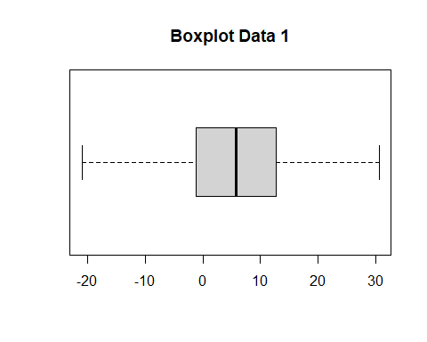
Boxplot Data 1

Slide 15
# Penjelasan Data 1 - Untuk penduga Nilai Tengah,Kasus Ini lebih cocok di Trimmed Mean , dikarenakan nilainya mendekati nilai Mean tersebut yah, dan juga tidak ada outlier sehingga dengan trimmed mean tidak ada yang perlu dikhawatirkan - Untuk penduga Ragam , sudah dijelaskan diawal berarti hanya mengunnankan penduga simpangan baku dikarenakan MAD mendekati simpangan baku, maka yang terbaik adalah MAD dan juga tak ada outlier

Slide 16
Penduga Nilai Tengah data 2
## [1] "Mean"
## [1] 8.708303
## [1] "Trimmed Mean"
## [1] 6.978045
## [1] "Winsorized Mean"
## [1] "M-Estimators"
## [1] 6.785331

Slide 17
Penduga Simpangan Baku Data 2
## [1] "Simpangan Baku Data 2"
## [1] 16.18507
## [1] "IQR Data 2"
## [1] 21.83367
## [1] "Mean Absolute Deviation Data 2"
## [1] 11.4596
## [1] "gini mean difference Data 2"
## [1] 15.89602

Slide 18
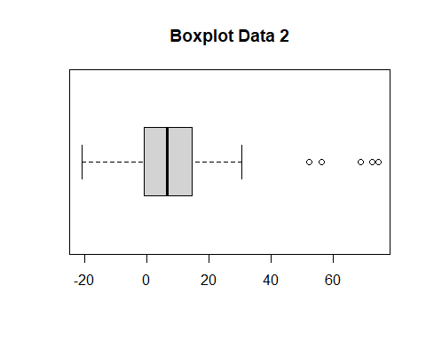
Boxplot Data 2

Slide 19
Penjelasan Data 2
Untuk Kasus Ini lebih cocok di Winsorzed Mean , dikarenakan nilainya mendekati nilai Mean tersebut yah. dan juga harus menyamakan nilai outlier tersebut dengan Quartil tersebut, maka distribusi yang condong ke kanan bisa di seimbangkan dengan winsorzed tersebut tersebut
untuk pengecekan ini, bahwa simpangan yang terbaik adalah gini mean difference, dikarenakan nilainya mendekati simpangan baku yaa

Slide 20
Penduga Nilai Tengah data 3
## [1] "Mean"
## [1] 3.034494
## [1] "Trimmed Mean"
## [1] 4.752112
## [1] "Winsorized Mean"
## [1] 4.344683
## [1] "M-Estimators"
## [1] 4.937616

Slide 21
Penduga Simpangan Baku Data 3
## [1] "Simpangan Baku Data 3"
## [1] 16.33741
## [1] "IQR Data 3"
## [1] 22.03917
## [1] "Mean Absolute Deviation Data 3"
## [1] 10.79743
## [1] "gini mean difference Data 3"
## [1] 15.99018

Slide 22
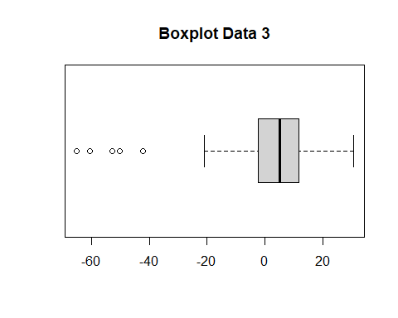
Boxplot Data 3

Slide 23
Penjelasan Data 3
Untuk Kasus Ini lebih cocok di Winsorzed Mean , dikarenakan nilainya mendekati nilai Mean tersebut yah. dan juga harus menyamakan nilai outlier tersebut dengan Quartil tersebut, maka distribusi yang condong ke kanan bisa di seimbangkan dengan winsorzed tersebut tersebut
Kasus ini yang terbaik adalah menggunakan gini mean difference dikarenakan adanya lebih dekat dengan simpangan baku dibandingan dengan penduga yang lain

Slide 24
Penduga Nilai Tengah data 4
## [1] "Mean"
## [1] 5.848744
## [1] "Trimmed Mean"
## [1] 5.896318
## [1] "Winsorized Mean"
## [1] 5.879756
## [1] "M-Estimators"
## [1] 5.848888

Slide 25
Penduga Simpangan Baku Data 4
## [1] "Simpangan Baku Data 4"
## [1] 20.64388
## [1] "IQR Data 4"
## [1] 29.91298
## [1] "Mean Absolute Deviation Data 4"
## [1] 12.09487
## [1] "gini mean difference Data 4"
## [1] 20.00538

Slide 26
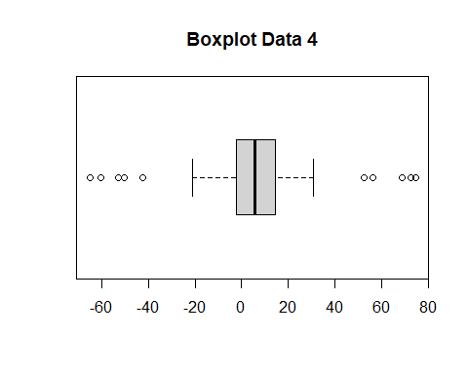
Boxplot Data 4

Slide 27
Penjelasan Data 4
Untuk Kasus Ini lebih cocok di M-Estimator , dikarenakan nilainya mendekati nilai Mean tersebut yah. dan juga harus membuat huber yang mampu menyederhanakan suatu persamaan maka distribusi yang memiliki outlier dikedua bagian bisa dihasilkan dengan huber tersebut
Untuk penduga simpangan baku , yang terbaik adalah gini mean difference dikarenakan simpangan baku tersebut adalah mendekati yaaa.

Slide 28
Penduga Nilai Tengah data 5
## [1] "Mean"
## [1] 7.520755
## [1] "Trimmed Mean"
## [1] 7.520755
## [1] "Winsorized Mean"
## [1] 7.911004
## [1] "M-Estimators"
## [1] 8.217757

Slide 29
Penduga Simpangan Baku Data 5
## [1] "Simpangan Baku Data 5"
## [1] 6.400188
## [1] "IQR Data 5"
## [1] 9.977894
## [1] "Mean Absolute Deviation Data 5"
## [1] 4.661606
## [1] "gini mean difference Data 5"
## [1] 7.123786

Slide 30
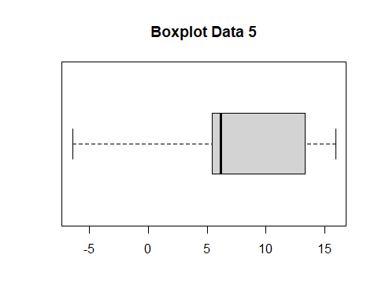
Boxplot Data 5

Slide 31
penjelasan Data 5
untuk kasus penduga nilai tengah, yang bagus adalah Trimmed Mean,dikarenakan mendekati nilainya dan juga tidak ada outliernya jika diperhatikan dari sd
kasus penduga simpangan baku, yang lebih baik adalah gini mean difference dikarenakan bernilai dekat yaa dibanding yang lain

Slide 32
Penduga Nilai Tengah data 6
## [1] "Mean"
## [1] 11.53646
## [1] "Trimmed Mean"
## [1] 11.53646
## [1] "Winsorized Mean"
## [1] 12.08257
## [1] "M-Estimators"
## [1] 10.16375

Slide 33
Penduga Simpangan Baku Data 6
## [1] "Simpangan Baku Data 6"
## [1] 11.02389
## [1] "IQR Data 6"
## [1] 18.39888
## [1] "Mean Absolute Deviation Data 6"
## [1] 6.534891
## [1] "gini mean difference Data 6"
## [1] 12.17463

Slide 34
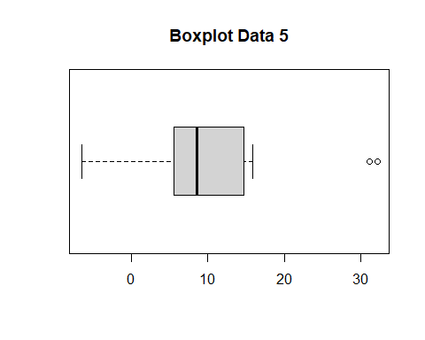
Boxplot Data 6

Slide 35
penjelasan Data 6
Dikarenakan mean lebih mendekati nilainya dengan Trimmed Mean, maka hasilnya lebih cocok ke Trimmed Mean dan juga ternyata hanya sedikit partikelnya yaaa outliernya.
kasus penduga simpangan baku, yang lebih baik adalah gini mean difference dikarenakan bernilai dekat yaa dibanding yang lain

Slide 36
Penduga Nilai Tengah data 7
## [1] "Mean"
## [1] 1.821462
## [1] "Trimmed Mean"
## [1] 1.821462
## [1] "Winsorized Mean"
## [1] 1.87427
## [1] "M-Estimators"
## [1] 4.728541

Slide 37
Penduga Simpangan Baku Data 7
## [1] "Simpangan Baku Data 7"
## [1] 14.53065
## [1] "IQR Data 7"
## [1] 25.85003
## [1] "Mean Absolute Deviation Data 7"
## [1] 9.307391
## [1] "gini mean difference Data 7"
## [1] 15.2672

Slide 38
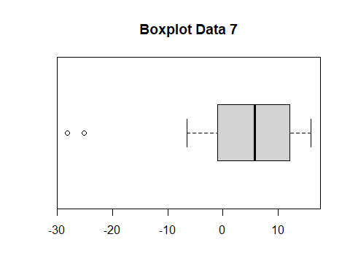
Boxplot Data 7

Slide 39
Penjelasan Data 7
Dikarenakan mean lebih mendekati nilainya dengan Trimmed Mean, maka hasilnya lebih cocok ke Trimmed Mean dan juga ternyata hanya sedikit partikelnya yaaa outliernya.
pada kasus penduga simpangan baku , dikarenakan gini mean difference lebih mendekati nilainya dengan simpangan baku. yang baik adalah gini mean difference

Slide 40
Penduga Nilai Tengah data 8
## [1] "Mean"
## [1] 6.077682
## [1] "Trimmed Mean"
## [1] 6.765629
## [1] "Winsorized Mean"
## [1] 6.24617
## [1] "M-Estimators"
## [1] 7.52075

Slide 41
Penduga Simpangan Baku Data 8
## [1] "Simpangan Baku Data 8"
## [1] 17.19751
## [1] "IQR Data 8"
## [1] 32.48609
## [1] "Mean Absolute Deviation Data 8"
## [1] 10.82998
## [1] "gini mean difference Data 8"
## [1] 18.94231

Slide 42
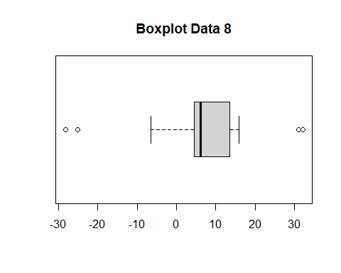
Boxplot Data 8

Slide 43
Penjelasan Data 8
Dikarenakan mean lebih mendekati nilainya dengan Trimmed Mean, maka hasilnya lebih cocok ke Trimmed Mean dan juga ternyata hanya sedikit partikelnya yaaa outliernya.
pada kasus penduga simpangan baku , dikarenakan gini mean difference lebih mendekati nilainya dengan simpangan baku. yang baik adalah gini mean difference

Slide 44
Kesimpulannya
Untuk penduga nilai tengah
Tanpa Outlier -> Trimmed Mean
Skewness Outlier -> Winsorzed Mean
Two di kedua Outlier -> M-Estimators
Untuk penduga Simpangan baku, maka yang terbaik adalah gini mean difference dikarenakan selalu mendekati simpangan baku pada umumnya di distribusi

